Slide 1
دورة الماء :

Slide 2
الأهداف :
  1-1 يعرف مصطلح دورة الماء.
1-2 يشرح مراحل دورة الماء.

Slide 3
ما المقصود بدورة الماء؟
الحركة المستمرة للماء على سطح الأرض و فوقه و تحته.
نظام بيئي مغلق ( على المستوى العالمي ) : تتوافر كمية ثابتة من الماء على الكوكب
نظام مفتوح (على المستوى المحلي ) : قد تتغير كمية الماء فيه نتيجة انتقال الماء من هذا النظام البيئي و إليه.
الكمية النسبية للماء في احتياطياتها الرئيسية قد تختلف مع مرور الوقت. وهذه الاحتياطيات هي مخازن كبيرة من الماء تشمل مخازن الجليد، والماء العذب، وماء البحر، والمياه الجوفية، ومياه الغلاف الجوي.

Slide 4


Slide 5
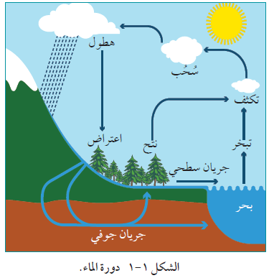
بعد مشاهدة الفيديو حول مراحل دورة الماء حاول تفسير المراحل المبينة في الشكل ( 1 – 1 )

Slide 6
كيف تحدث دورة الماء ؟
دورة الماء : العملية التي ينتقل فيها الماء من البحر إلى الغلاف الجوي وإلى سطح الأرض وفي جوفها ثم يعود إلى البحر.
التكثف Condensation : عملية يتحوّل فيها الغاز إلى سائل نتيجة التبريد.
التبخر Evaporation تحوّل الماء من الحالة السائلة إلى الحالة الغازية بفعل امتصاص الطاقة، ما يؤدي إلى تبريد البيئة.
النتح Transpiration هي العملية التي تؤدي إلى انتقال الماء عبر النبات وخارجه ( بشكل أساسي من خلال الأوراق، وفي بعض النباتات من خلال الساق أيضًا) قبل أن يطلق إلى الغلاف الجوي
الهطول Precipitation : الماء الذي يسقط على الأرض على شكل مطر، أو ثلج، أو برد، أو صقيع أو ضباب.
الاعتراض Interception : حجب الأمطار عن طريق
الغطاء النباتي، ومنعها من الوصول إلى التربة.

Slide 7
كيف يتم استخدام الموارد المائية بطريقة غير مستدامة؟
التلوث / الاستعمال المفرط للماء
جد حلول لهذه الممارسات ؟

